Slide 1
✓ K

Slide 2
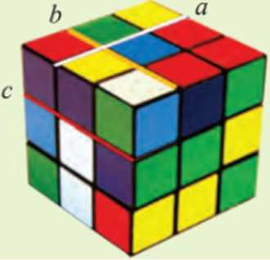
KHỞI ĐỘNG
Ta đã biết cách xác định góc giữa hai đường thẳng cùng thuộc một mặt phẳng, Có góc giữa hai đường thẳng chéo nhau không? Nếu có, làm thế nào để xác định?

Slide 3
HƯƠNG VIII: QUAN HỆ VUÔNG GÓC
TRONG KHÔNG GIAN
BÀ11: HAI ĐƯỜNG THẲNG
VUÔNG GÓC

Slide 4
NỘI DUNG BÀI HỌC
Góc giữa hai đường thẳng trong không gian
1
Hai đường thẳng vuông góc trong không gian
2

Slide 5
1
’ ,....... $
GÓC GIỮA HAI ĐƯỜNG THẢNG TRONG KHÔNG GIAN

Slide 6
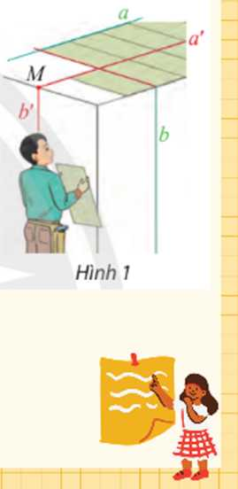
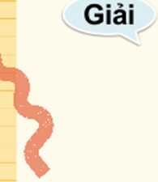
^HĐKPI:
Cho hai đường thẳng chéo nhau a và b trong không gian. Qua một điểm M tùy ý vẽ a'Ha và vẽ b'Hb. Khi thay đổi vị trí điểm M, có nhận xét gì về góc giữa a' và b'
Khi thay đổi vị trí của điểm M thì góc giữa a' và b' không thay đổi.

Slide 7
 |  |  |  |  |  | [l | DINH NGHĨ) ■
Góc giữa hai đường thẳng a, b trong không gian, kí hiệ là góc giữa hai đường thẳng a' và b’ cùng đi qua một điểm và lần lượt song song hoặc trùng với a và b.
Chú ý: a) Để xác định góc giữa hai đường thẳng a, b ta có thề lấy một điềm 0 nằm trên một trong hai đường thẳng đó và vẽ đường thẳng song song với đường thẳng còn lại.
b) Góc giữa hai đường thẳng nhận giá trị từ 0° đến 90°.

Slide 8
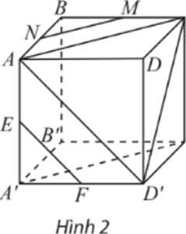
í dụ 1: (SGK-tr54
Tính góc giữa các cặp đường thẳng:
a) A'c' và BC
b) MN và EF
Giải
a) Ta có AC // A'C, suy ra ực', BC) = (AC, BC) = ACB = 45" (tam giác ACB vuông cân tại B)

Slide 9
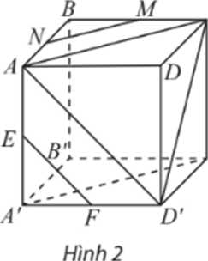
í dụ 1: (SGK-tr54
Tính góc giữa các cặp đường thẳng:
a) A'c' và BC
b) MN và EF
Giải
b) Ta có AC II MN, AD' II EF,
suy ra (M/V, EF) = (AC,AD') = CAD = 60° (tam giác ACD' có ba cạnh bằng nhau)

Slide 10
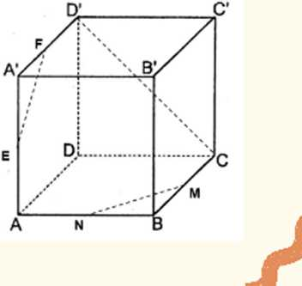
WAV
! Th ire hành ĩ ■
Cho hình hộp ABCD.A'B'C’D¹ có 6 mặt đều là hình vuông và M, N, E, F lần lượt là trung điềm các cạnh BC,BA,AA',A'D'. Tính góc giữa các cặp đường thẳng:
a) MN và DD’
b) MN và CD'
c) EF và CC'
Giải
a) Trong tam giác ABC có MN là đường trung
bình nên MN//AC
Mà AA' // DD'
Nên góc giữa MN và DD' là góc giữa AC Và AA'

Slide 11
WAV
! Th ire hành ĩ ■
Cho hình hộp ABCD.A'B'C’D¹ có 6 mặt đều là hình vuông và M, N, E, F lần lượt là trung điểm các cạnh BC, BA,AA',A'D'. Tính góc giữa các cặp đường thẳng:
a) MN và DD'
b) MN và CD’
c) EF và CC’
b) Vì MN//AC nên góc giữa MN và CD' là góc giữa AC và CD'
u

Slide 12
WAV
! Th ire hành ĩ ■
Cho hình hộp ABCD.A'B'C’D¹ có 6 mặt đều là hình vuông và M, N, E, F lần lượt là trung điểm các cạnh BC, BA,AA',A'D'. Tính góc giữa các cặp đường thẳng:
a) MN và DD'
b) MN và CD’
c) EF và CC’
Giải
c) Trong tam giác AA'D' có EF là đường trung
bình nên EF//AD'
Mà CC7/AA'
Nên góc giữa EF và CC' là góc giữa AA' và AD'.

Slide 14
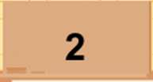
HAI ĐƯỜNG THẢNG VUÔNG GÓC
TRONG KHÔNG GIAN

Slide 15
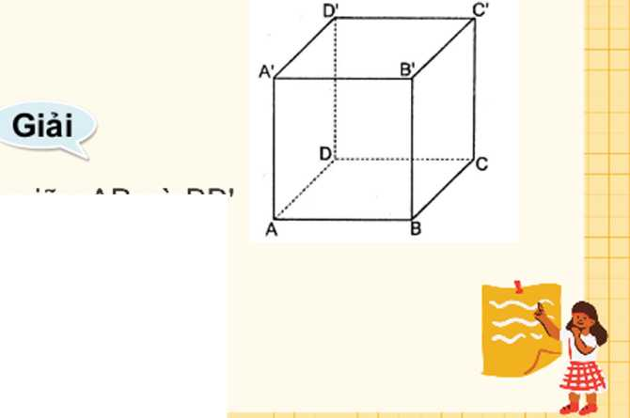
{X?) HĐtà^hình hộp ABCD.A’B’C’D’ có 6 mặt đều là hình vuông. Nêu nhận xét về góc giữa các cặp đường thẳng
a) AB và BB’
b)AB và DD’
a) ABB'A' là hình vuông nên góc giữa AB và BB' là 90".
b) Vì DD7/AA' nên góc giữa AB và DD' là góc giữa AB và AA' và bằng 90°.

Slide 16
ĐỊNH NGHĨA
Trong không gian, hai đường thẳng a,h được gọi là vuông góc với nhau nếu góc giữa chúng bằng 90°. Kí hiệu: hai đường thẳng a, b vuông góc với nhau là a 1 b hoặc bia.
' A /

Slide 17
■/■ta
í dụ 2: (SGK-tr55]
Cho hình hộp chữ nhật ABCD. A'B’C’D' có 6 mặt đều là hình vuông. Chứng minh rằng AB 1 cc', AC 1 B’D’
Giải
Ta có CC’ // BB’, suy ra (AB, cơ) = (AB, BB’) = ABB' = 90°.
VậyAB 1 Cơ
Ta có B'D’ // BD, suy ra (AC, B'D’) = (AC, BD) = 90° (hai đường chéo của hình vuông luôn vuông góc với nhau).
Vậy AC 1 B'D’

Slide 18
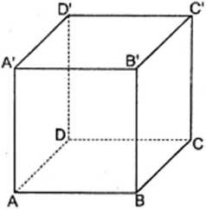
ị Thực hanh 2 Ịcho hình hộp chữ nhật ABCD.A’B'C'D’có 6 mặt đều là hình vuông.
a) Tìm các đường thẳng đi qua hai đỉnh của hình hộp và vuông góc với AC
b) Trong các đường thẳng tìm được ở câu a, tìm đường thẳng chéo với AC.
a) Các đường thẳng đi qua hai đỉnh của hình hộp và vuông góc với AC là BD, B'D', AA', CC', BB', DD'
b) Trong các đường thẳng trên, đường thẳng chéo với AC là B'D'

Slide 19
Chú ý:
a) Hai đường thẳng vuông góc có thể cắt nhau hoặc chéo nhau.
b) Cho hai đường thẳng song song, đường thẳng nào vuông góc với
đường này thì cũng vuông góc với đường kia
c) Trong không gian, khi có hai đường thẳng phân biệt a,b cùng vuông
góc với một đường thẳng thứ ba c thì ta chưa kết luận được a//b như
trong hình học phẳng.
 |  |  |  |  |  |  |  |  |  |  |  |  | © | 1 1 •

Slide 20
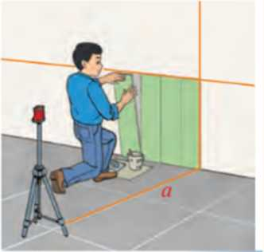
VẬN DỤNG 2
Hình bên mô tả một người thợ đang ốp gạch vào tưởng có sử dụng thước laser để kẻ vạch. Tìm các đường thẳng vuông góc với đường thẳng a trong Hình 4.
Giải Đường thẳng bvàc vuông góc với a tại 0 và tất cả các đường song song với b hoặc c trong hình đều vuông góc với a.
Hình 4 55

Slide 21
 |  |  | 'l *■ i/ | Ỉỉ xk, iư ^{i£}
 |  |  |  |  |  | »3
 |  |  |  | JW 1 kl“l 1 f\"l
 | £ |  |  | dV-L NdAllI

Slide 23
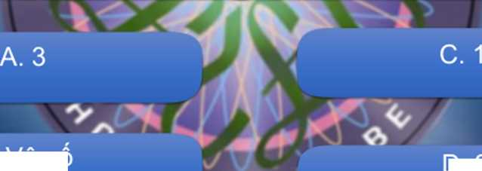
Kt T c _ ^{50:50} (
£s_ *- -O ' K
Câu 1. Trong không gian, cho đường thẳng d và điểm 0. Qua 0 có bao nhiêu đường thẳng vuông góc với đường thẳng d 2
Key
B. Vô số
D. 2
M TS

Slide 24
s' X
50:50
Key
o
o
Câu 2. Trong hình hộp ABCD ■ Ẩb'c'd' có tất cả các cạnh đều bằng nhau. Trong các khẳng định sau, khẳng định
nào sai?
B. Ẩc' 1 BD
D. BC' 1A'D
TS

Slide 25
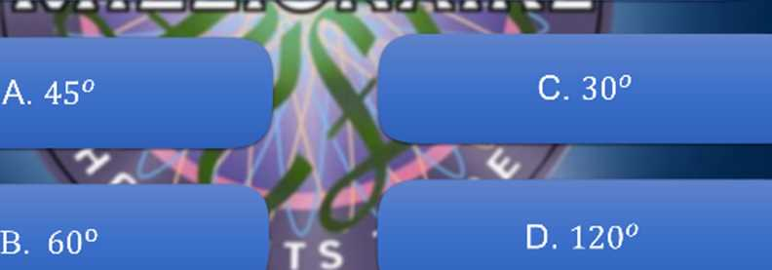
Key
r_{o}
ÙỂ 'ĩ
Câu 3. Cho hình hộp ABCD ■ Á BCD có sáu mặt đều là hình
vuông. Gọi /,/ lần lượt là trung điềm của BC và BB'. Góc giữa hai đường thẳng AC và IJ bằng

Slide 26
Key
Mí**^{115 r}o
50:50
Câu 4. Cho hình chóp S.ABCD có đáy ABCD là hình thoi. Gọi M, N lần lượt là trung điểm của
các cạnh SB và SD. Tính góc giữa AC và MN.
 | dEHNBi
A. 60° |  | c. 120
 |  | ✓___
B. 45° | TS | D. 90^{c}

Slide 27
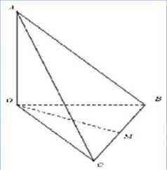
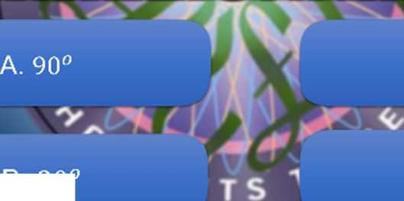
Key
.1 kNĩ s
Câu 5. Cho tứ diện OABC có OA, OB, oc đôi một vuông góc với nhau và OA = OB = oc. Gọi M là trung điểm cùa BC ( tham khảo hình vẽ bên cạnh). Góc giữa hai đường thẳng OM và AB bằng
c. 60°
B. 30°
D. 45°

Slide 28
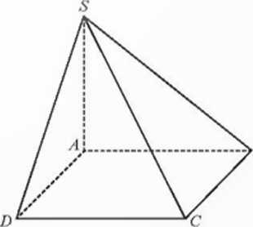
Bài 1 (SGK-tr56)
Cho hình chóp s. ABCD có đáy là hình thoi ABCD cạnh a. Cho biết SA = aV3,
SA 1 AB và SA 1 AD. Tính góc giữa SB và CD, SD và CB.
Giải
Ta có CD//BA,
suy ra (SB,CD) = (BS,BA) = SBA = 60°.
CB//DA, suy ra (SD, BC) = (DS, DA) = SDA = 60°.

Slide 29
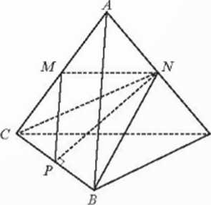
Bài 2(SGK-tr56)
Cho tứ diện đều ABCD. Chứng minh rằng AB 1 CD
Giải
Gọi a là độ dài cạnh của tứ diện đều ABCD.
Gọi M, N, p lần lượt là trung điểm của AC,AD và BC.
Ta có MN = MP = ^,BN = CN = tỹ,NP=^.
2 2 2
Ta có MP² + MN² = PN², suy ra tam giác MNP vuông tại M.
Ta lại có MN//CD,MP H AB, suy ra
(AB,CD) = (MP.MN) = PMN = 90°, suy ra AB 1 Cữ.

Slide 30
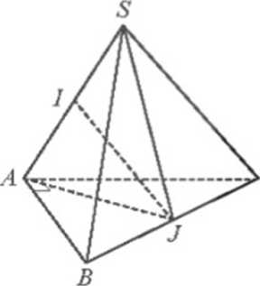
Bài 3 (SGK-tr56)
Cho hình chóp S.ABC có SA - SB - sc - a,
'BSÁ = CSA = 60°, BSC = 90°. Cho / và 7 lần lượt là trung điểm của SA và BC. Chứng minh rằng IJ 1 SA và lj 1 BC.
Ta có BSC là tam giác vuông cân tại s,
suy ra BC - aV2.
Ta có ASB là tam giác đều, suy ra AB - a.
Ta có ASC là tam giác đều, suy ra AC = a.

Slide 31
Bài 3 (SGK-tr56)

Slide 32
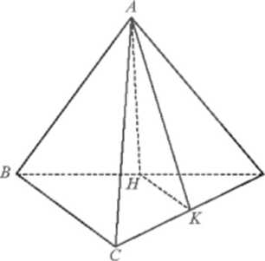
Cho tứ diện đều ABCD cạnh a. Gọi K là trung điểm cùa CD. Tính góc giữa hai đường thẳng AK và BC
Bài 4(SGK-tr56)
Gọi H là trung điểm của BD.
Ta có HK//BC, suy ra (AK.BC) = (AK,HK).
Trong tam giác AHK, ta có HK = j,AH = AK = vuông cân tại A.
...... .-77T, _ ka²+kh²-ah² _ Vã
suy ra COSÀKH = —„ — = 7T.
^{í} 2-KA-KH 6
Suy ra AKH « 73,2°. Vậy (AK, BC) = (AK,HK) = AKH « 73,2°.

Slide 33
 |  |  | VẪN DUNG
 |  |  | V AAIH L/UllxJ ■ ■
 |  |  | 1 Ũ
 |  |  | ĨĨ Ĩ7 | n ■=* L.

Slide 34
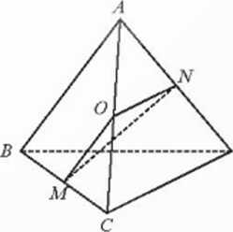
Bài 5 (SGK-tr56)
_{rhn} _ _{âRri> M M M Iẳn |11M t}........ _{rfia nrvà An RiẨt} |o
Cho tứ diện ABCD. Gọi M, N lần lượt là trung điểm của BC và AD. Biết
AB = CD = 2a và MN = aVÕ. Tính góc giữa AB và CD
Giải
Gọi 0, M, N lần lượt là trung điểm của AC, BC, AD.
Ta có: 0M//AB và OM = ^ = a, ON//CD và ON = ^ = a.
Trong tam giác OMN, ta có OM = ON = a,MN = aVã,
.......~ ......É7KK-. _ OM²+ON²-MN² _ 1 _{o}______. _{nno} suy ra cosMON = —-‘ Suy ra MON = 120 .
^{J} 2.0M-0N 2 ⁷
- i> Vậy (AB, CD) = (OM, ON) = 180’ - MON = 60°.

Slide 35
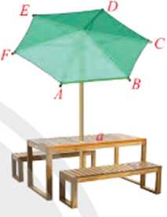
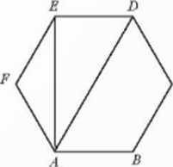
Bài 6 (SGK - tr56)
Một ô che nắng có viền khung
hình lục giác đều ABCDEF song song với mặt bàn và có cạnh AB song song với cạnh bàn a (Hình 5). Tính số đo góc hợp bởi đường thẳng a lần lượt với các đường thẳng AF, AE và AD
HlnhS
Giải Ta có AB//a, suy ra:
(a,AF) = (AB.AF) = 120°
(a,AE) = (AB,AE) = 90°;
(a,AD) = (AB.AD) = 60°.

Slide 36
IL ỊỊ |0R
I
HƯỚNG DẪN ỹ
VẺ NHÀ 3

Slide 38
ffl * w
CẢM ƠN CÁC EM
ĐÃ LẮNG NGHE BÀI GIẢNG!
■II | inMVMH |  | »»»>»>>
 |  |  | Wv
%,

